Slide 1
Отчет о деятельности сетевого инновационного сообщества «Психолого-педагогические классы» Отчетный период – 2023 год

Slide 2
ОО – участники проекта

Slide 3
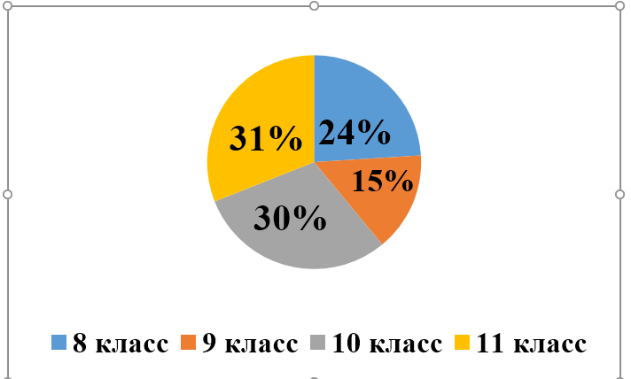
Распределение обучающихся ППК по уровням образования

Slide 4
ЦЕЛЬ деятельности муниципального сетевого сообщества ППК
Создание условий для профессионального самоопределения и предпрофессионального развития обучающихся посредством формирования и функционирования психолого-педагогических классов города Челябинска

Slide 5
ЗАДАЧИ
Создать локальную нормативную базу, регламентирующую деятельность ППК
Организовать реализацию программ внеурочной деятельности и дополнительных общеразвивающих программ, направленных на проведение социальных практик на уровнях основного общего и/или среднего общего образования;
Реализовать и совершенствовать механизмы взаимодействия с организациями – партнерами, учреждениями профессионального образования;
реализовать технологии наставничества для развития у обучающихся мотивации профессионально заниматься педагогической деятельностью;
представлять результаты инновационных практик в организациях, реализующих общеобразовательные программы

Slide 6
Модели реализации ППК
ООО | СОО
Программы внеурочной деятельности (ВД) | Учебные модули психолого-педагогической направленности (в рамках учебного плана)
Дополнительные общеразвивающие программы | Программы внеурочной деятельности (ВД)
Сетевое взаимодействие с учреждениями СПО | Дополнительные общеразвивающие программы, реализуемые в ОО
 | Дополнительные общеразвивающие программы, реализуемые в рамках сетевого взаимодействия с учреждениями ВПО (ФГБОУ ВО «ЮУРГГПУ», ФГБОУ «ЧелГУ»)
 | Интеграция ООП СОО с ОП ПО «Вожатый»

Slide 7
Модель реализации психолого-педагогических классов

Slide 8
Ресурсное обеспечение модели деятельности психолого-педагогических классов Институциональный уровень
МЕТОДИЧЕСКИЕ
КАДРОВЫЕ
ИНФОРМАЦИОННЫЕ

Slide 9
Методические материалы
Внеурочная деятельность
Программы наставничества
«Знаешь сам – научи другого»
«Педагог будущего».
«Педагогика: теория и практика» «Педагогический дебют» «Мир открытий» «Стилистика и культура речи» «Основы творческой педагогики» «Мой выбор – учитель» «Школа младшего воспитателя» «Школа юного вожатого» «Школа лидерства» «Мир без агрессии: основы конфликтологии» «Коллективное творческое дело» «Педагогическая профессия. Начало пути» «Основы педагогики» «Основы психологии» | «Основы педагогического дизайна» «Основы саморегуляции и самоконтроля» «Введение в педагогическую профессию» «Основы организации мероприятий» «Организация детского коллектива» «Психология личности» «Я – волонтёр» «Учусь общаться» «Психология детского и подросткового возраста» «Организация деятельности школьного коллектива»
Программы дополнительного образования
«Я – волонтер»
«Студия праздничного мастерства»
«Медиа-пространство как способ самовыражения»
Социальные практики:
«Я – учитель»
«Я – наставник»
«Я – вожатый»
«Я – исследователь»

Slide 10
Участие в муниципальных конкурсах и олимпиадах
2 ОО - Муниципальный конкурс профессиональных проб «Я выбираю»
4 ОО - Конкурс вожатского мастерства «Педагогическое расследование»
8 ОО - Городской конкурс «Ступени наставничества»
4 ОО – представлены исследовательские работы психолого-педагогической направленности на научных конференциях «Шаг в будущее», «Интеллектуалы XXI века»

Slide 11
Перечень региональных мероприятий
Чемпионат по профессиональному мастерству «Профессионалы», региональный этап – победитель и призер в компетенции «Преподавание в начальной школе» (МАОУ «МЛ №148 г. Челябинска»)
Областная психолого-педагогическая олимпиада «Педагогический старт» - команда – победитель (МАОУ «МЛ №148 г. Челябинска»)
Региональный конкурс видеороликов «Путь в профессию» - победитель (МАОУ «МЛ №148 г. Челябинска»)

Slide 12
Международная научно-практическая конференция «Инновационное образование глазами современной молодежи» (ЮУрГГПУ)
МАОУ «Образовательный центр № 1 г. Челябинска», темы выступлений:
«Преступления несовершеннолетних»;
«Проблема становления личности в школьной среде»;
«Буллинг в современной школьной среде».
МАОУ «СОШ № 6 города Челябинска имени Зои Космодемьянской», темы выступлений:
«Работа школьного «Центра детских инициатив» с детьми с миграционной историей по изучении истории и культуры Южного Урала»;
«Проект «Объекты мемориализации Великой Отечественной войны в г. Челябинске» - гражданско-патриотическая работа с учениками 1-5 классов»;
«Проект подготовка учащихся 8-9 классов к сдаче ГИА в форме ОГЭ по истории – карточная историческая игра «Века русской истории».
МАОУ «СОШ № 36 г. Челябинска», тема выступления:
«Современный урок: проблемы и инновации».
МАОУ «МЛ №148 г. Челябинска», темы выступлений:
«Приёмы трансмедийной грамотности на уроках литературы»;
«Особенности проявления страхов у учащихся восьмых и десятых классов»;
«Реализация социальной практики «Я – вожатый» в рамках летней профильной смены «Лето – территория успеха».

Slide 13
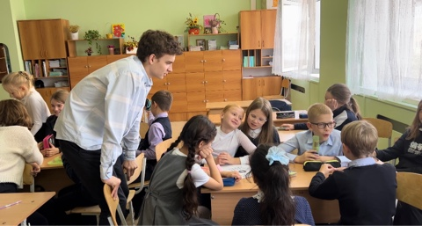
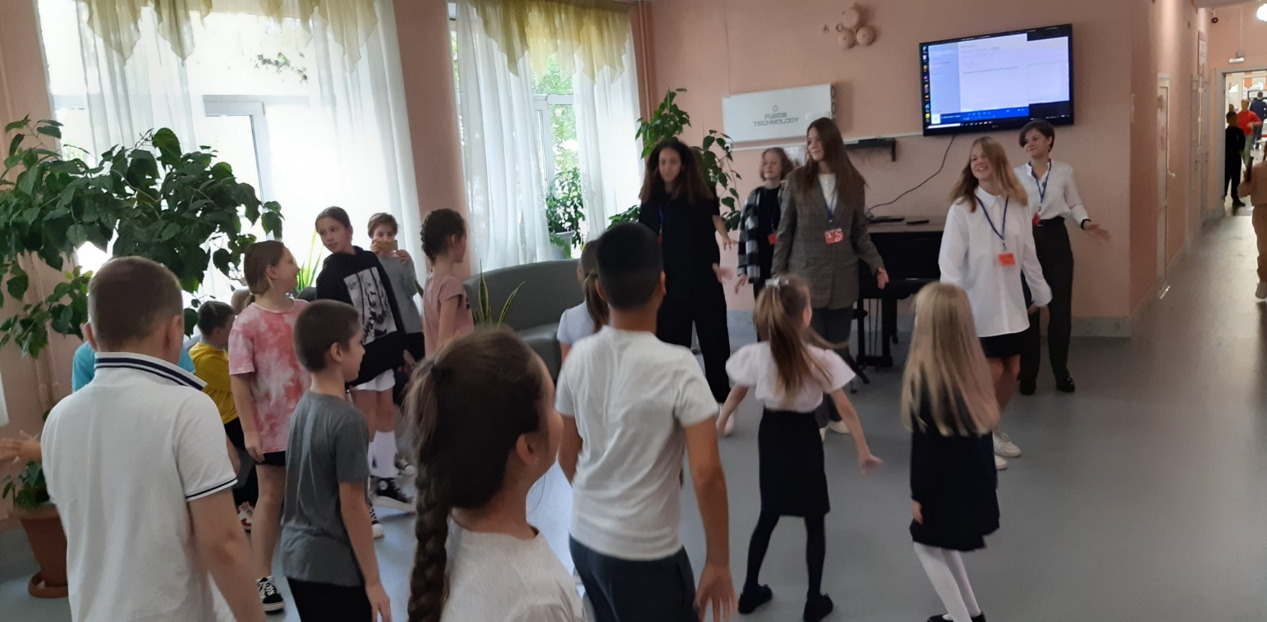
«Орлята России» Социальная практика «Я – наставник»

Slide 14
СЕТЕВОЕ ВЗАИМОДЕЙСТВИЕ
ОО – участники инновационного проекта по направлению «Психолого-педагогические классы»
МАОУ «МЛ № 148» -
сетевой координатор
Муниципального проекта
«Психолого-педагогические классы»
Учреждения ВПО (ФГБОУ ВО «Южно-Уральский Государственный гуманитарно-педагогический университет»)
Учреждения СПО (ГБПОУ «ЧПК № 1», «ЧПК № 2»)
ОО дошкольного образования

Slide 15
Сетевое взаимодействие с ФГБОУ ВО «ЮУРГГПУ»

Slide 16
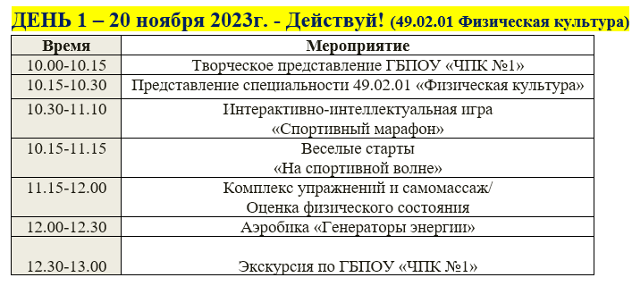
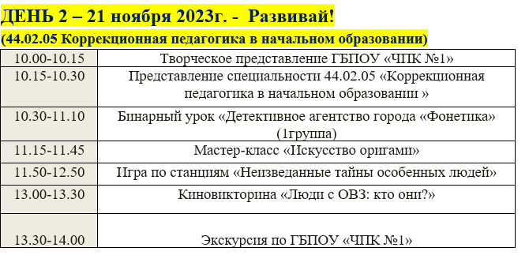
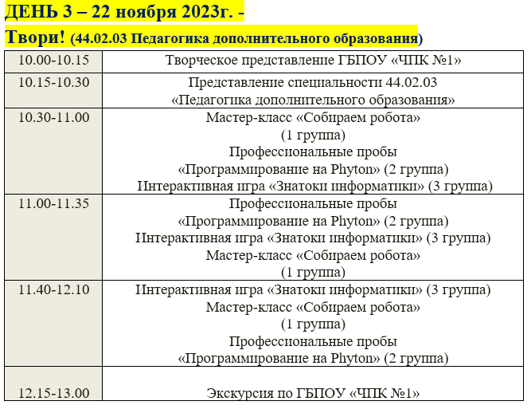
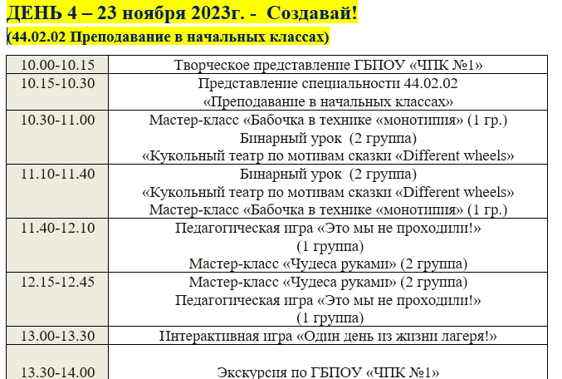
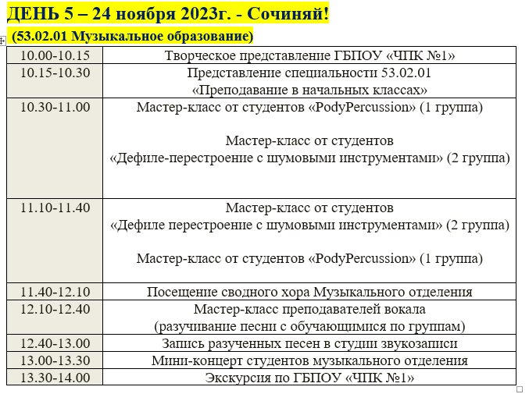
ПРОФОРИЕНТАЦОННЫЙ ПРОЕКТ ПЕДАГОГИЧЕСКИЕ КАНИКУЛЫ ГБПОУ «ЧПК №1»

Slide 17
Организация совместной деятельности
Июнь - семинар для руководителей образовательных организаций г. Челябинска – членов муниципального сетевого сообщества.
Сентябрь - организация фестиваля ППК «Вожатский интенсив».
Ноябрь - круглый стол для участников проекта «Психолого-педагогические классы»:
обсуждение перспективного плана совместной работы;
подведение итогов фестиваля ППК «Вожатский интенсив» (Зеленина Ирина Григорьевна, заместитель директора по УВР МАОУ «МЛ№ 148 г. Челябинска»);
проектирование курсов внеурочной деятельности (Каргаполова Светлана Алексеевна, заместитель директора по УВР МБОУ «СОШ № 116 г. Челябинска»),
система образовательных событий для обучающихся психолого-педагогических классов (Попкова Татьяна Владимировна, заместитель директора по УВР МАОУ «СОШ № 36 г. Челябинска»);
организация профессионального обучения по профессии «Вожатый» (Черданцева Елена Павловна, заместитель директора по УР МАОУ «СОШ № 94 г. Челябинска»);
сетевое взаимодействие с организациями профессионального образования (Романова Римма Фануровна, заместитель директора по НМР МАОУ «ОЦ № 1»);
участие в региональных мероприятиях (Муравьёва Варвара Олеговна, заместитель директора по УВР МАОУ «СОШ № 106 г. Челябинска»).
Декабрь – вебинар «Механизмы реализации технологии наставничества «ученик-ученик» как условие функционирования психолого-педагогических классов», видеозапись мероприятия размещена в открытом доступе в сообществе «Психолого-педагогические классы»

Slide 18
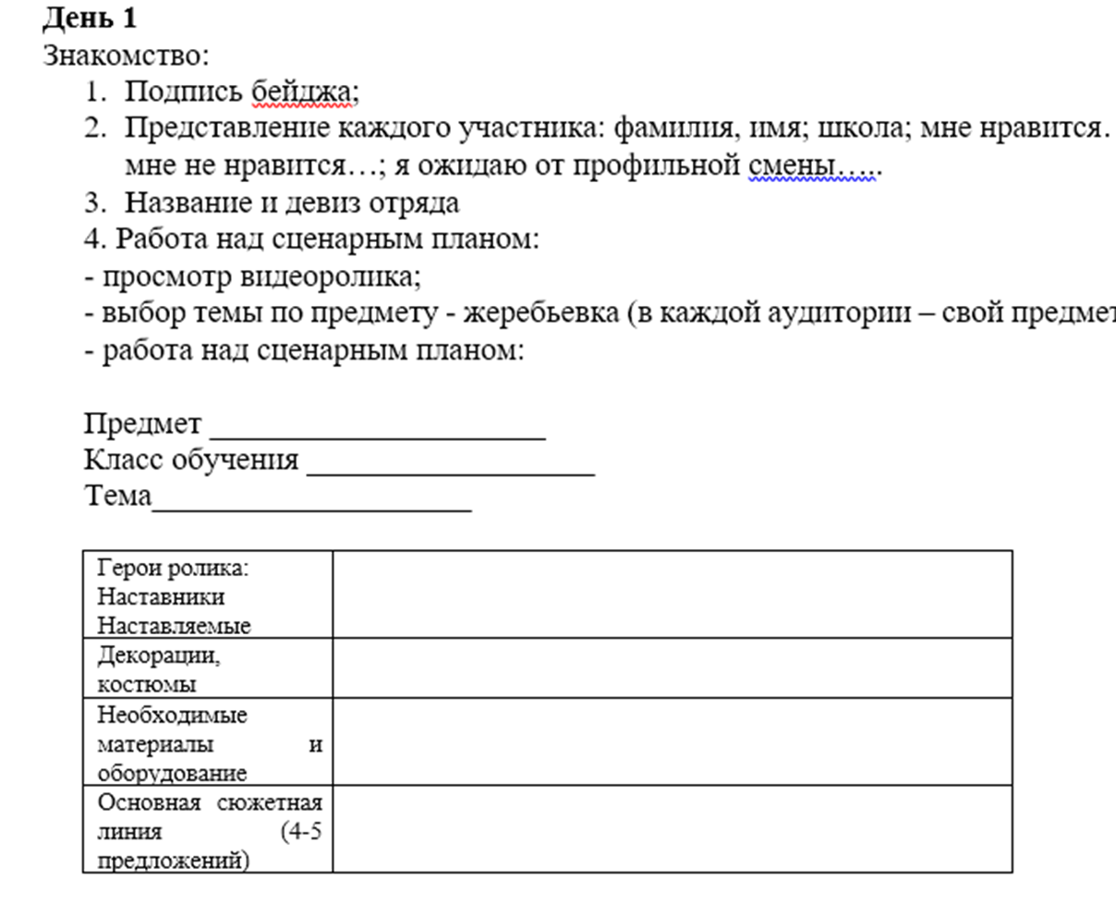
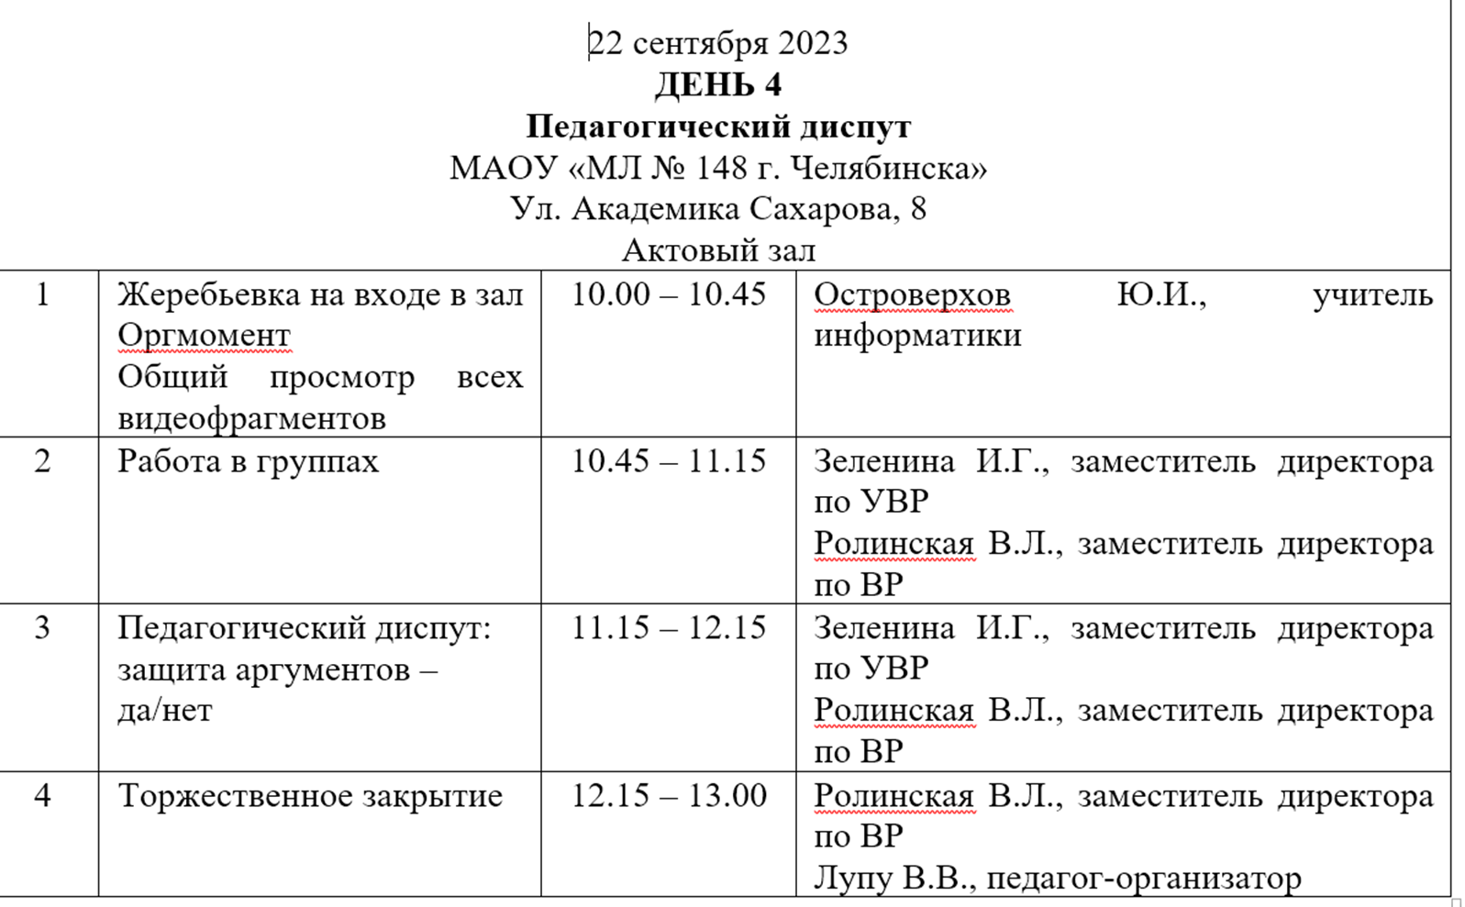
Программа профильной смены «Вожатский интенсив»

Slide 19
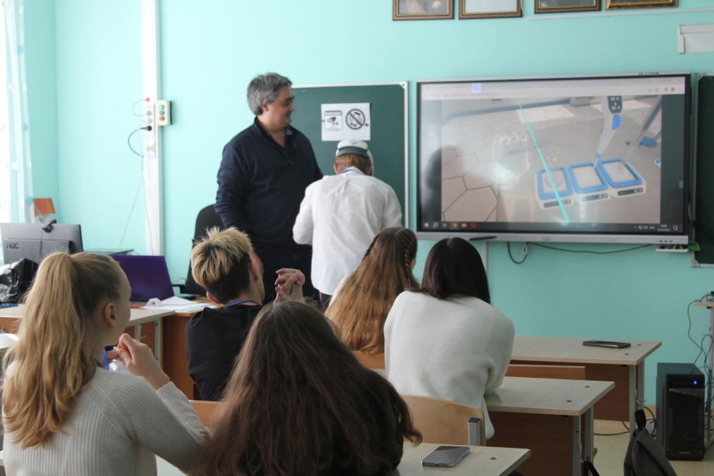
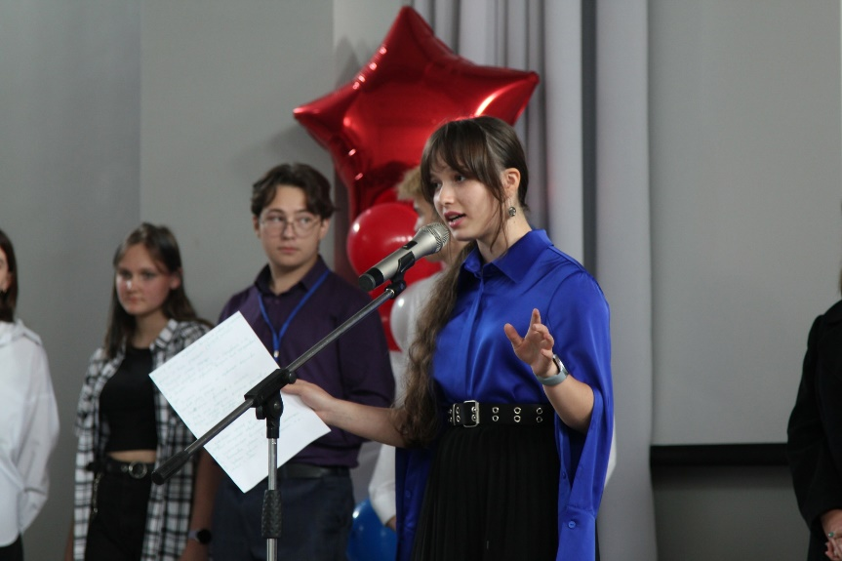
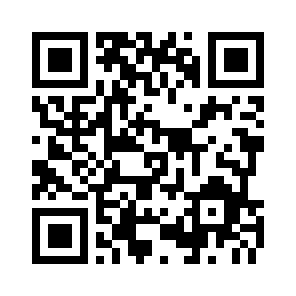
Программа профильной смены «Вожатский интенсив»

Slide 20
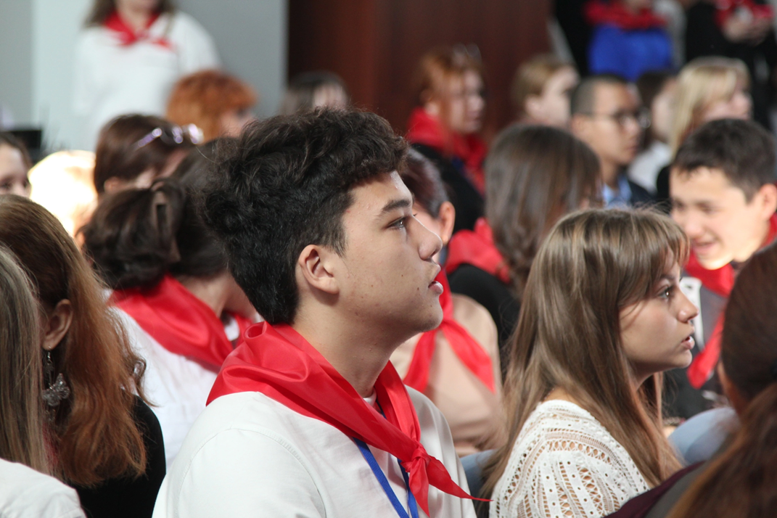
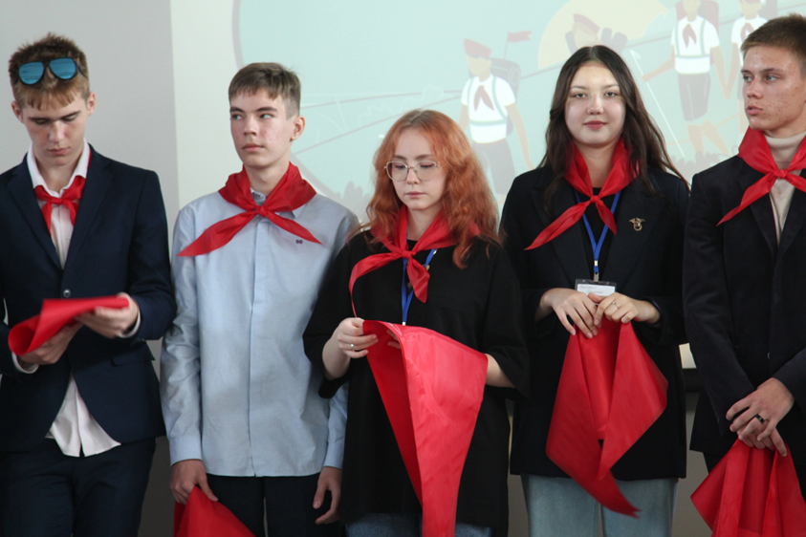
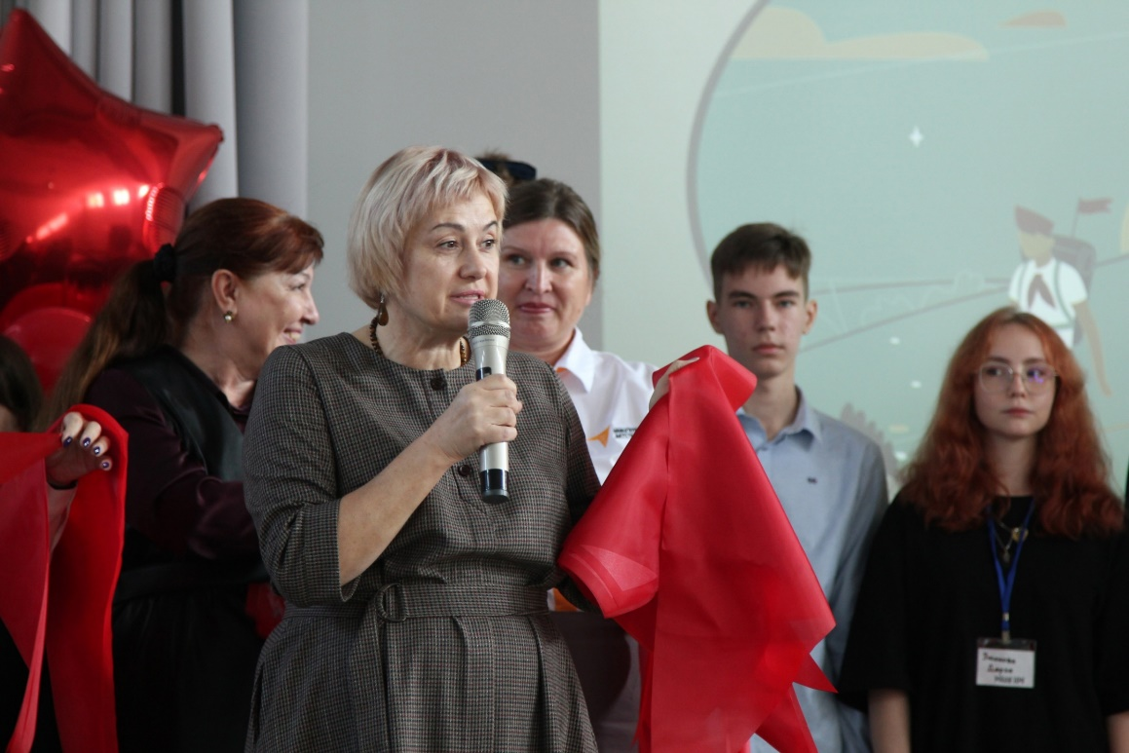
Программа профильной смены «Вожатский интенсив» Закрытие фестиваля. Посвящение в вожатые

Slide 21
Социальные практики и кинопедагогика
Коммуникация в виртуальном пространстве;
Обучающая составляющая усиливается театрализованными эффектами;
Интеграция современных технологий: наставничество, проектные технологии;
Интеграция общего и дополнительного образования

Slide 22
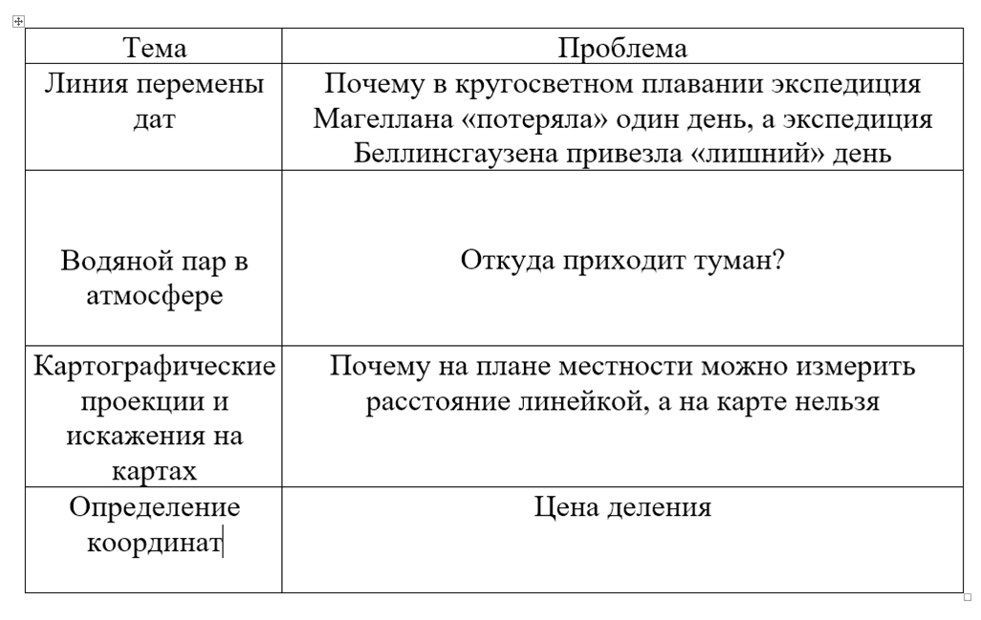
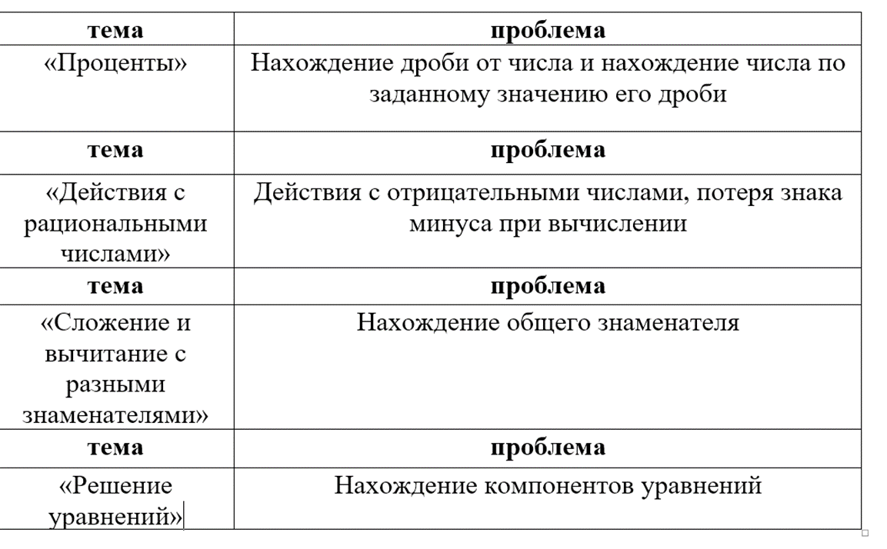
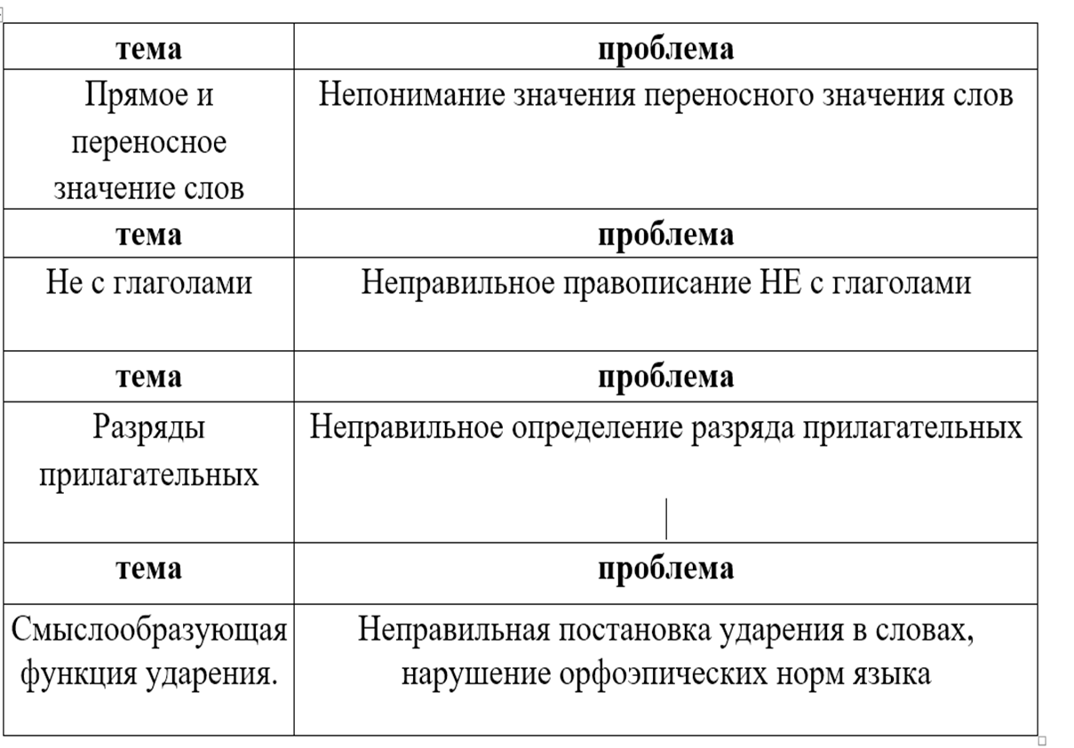
Сценарии видеороликов

Slide 23
Технологические карты занятий
урок «Простое прошедшее время» (англ. язык, 6 класс);
урок «Занимательная химия для начинающих» (для учеников 4-5 классов);
урок «Нравственные уроки сказки Паустовского «Теплый хлеб» (литературное чтение 3, 4 класс);
интеллектуальная игра «В мире удивительных животных»;
внеурочные занятия «Разговоры о важном»: «День Народного Единства», «Подвиг Зои Космодемьянской», «День Конституции Российской Федерации».

Slide 24
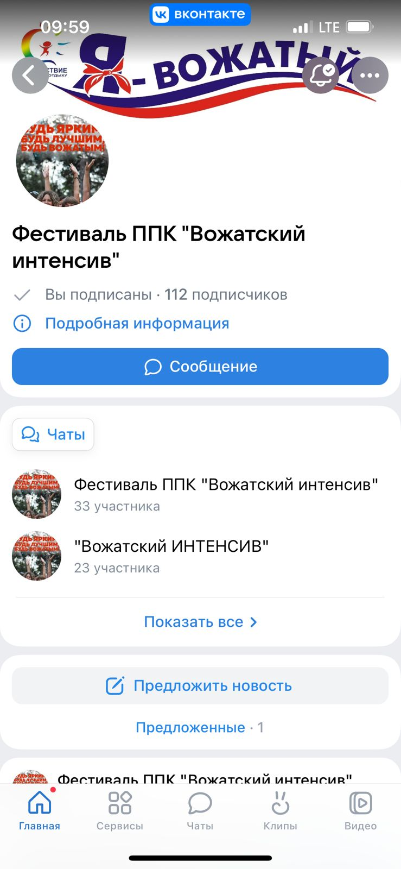
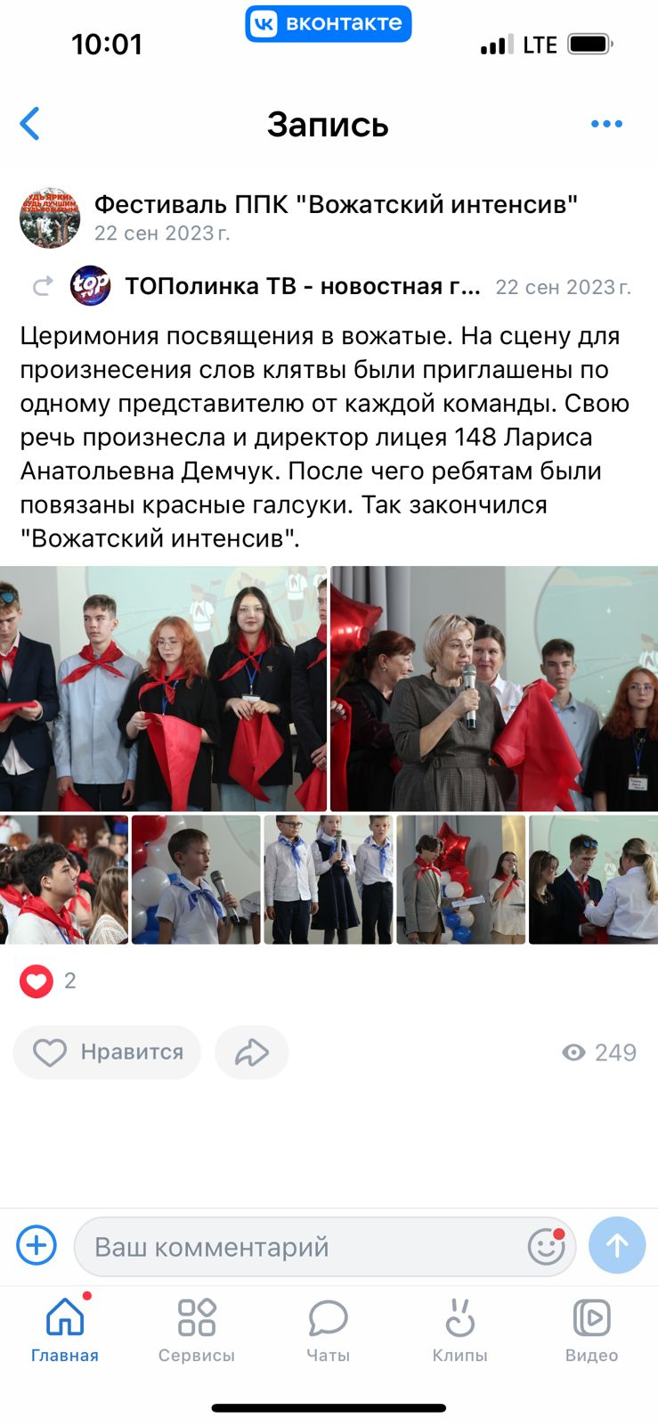
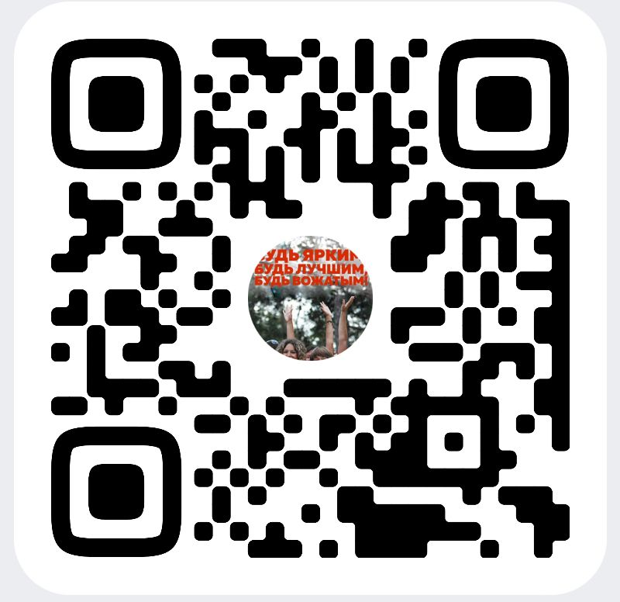

Slide 25
Результаты деятельности ППК в 2023 году
Организована деятельность как педагогического, так и ученического сообщества;
Создан репозиторий с методическими материалами, которые находятся в свободном доступе;
Создано постоянно действующее сообщество в социальных сетях, где выкладываются новости, видео о деятельности ППК г. Челябинска
Отработаны различные алгоритмы сетевого взаимодействия как внутри сетевого сообщества, так и с внешними организациями (ВПО, СПО, ОО ДОО)
В 2023 году на педагогические специальности в учреждения ВПО и СПО поступило 97 выпускников, что составило 22% от числа выпускников психолого-педагогических классов.

Slide 26
Перспективы деятельности
разработка и реализация календаря образовательных событий для учащихся психолого-педагогического класса с включением мероприятий просветительского (мотивационного) характера для учащихся 7–11-х классов;
продолжение взаимодействия с факультетами ФГБОУ ВО «ЮУГГПУ», с учреждениями СПО в апробированном (или предложенном) формате: с экскурсиями и практикой обучающимися 11-х, 10-х и 8-х классов;
обучение кураторов проекта «Психолого-педагогические классы» инновационным практикам использования приемов кинопедагогики, трансмедийных приемов с целью совместной деятельности по созданию современных высокотехнологичных продуктов обучения
разработка и реализация мероприятий для поддержки детского сообщества обучающихся психолого-педагогических классов;
организация работы сообщества в социальных сетях

Slide 27
Отчет о деятельности сетевого инновационного сообщества «Психолого-педагогические классы» Отчетный период – 2023 год

